Slide 1
Portas lógicas
Eduardo Furlan Miranda
Baseado em: Tangon, LG; Santos, RC. Arquitetura e organização de computadores. EDE, 2016. ISBN 978-85-8482-382-6.

Slide 2
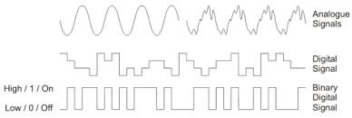
Portas lógicas
Elementos e/ou componentes básicos da eletrônica digital
  Ex.: microcontroladores, processadores, circuitos integrados
Sistema binário, níveis lógicos, tensão

Slide 3
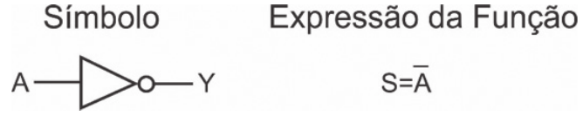
Simbologia
Representação da entrada, saída, etc.
Bloco lógico: simbologia da junção entre as entradas e saídas lógicas
Entradas assumem valores 0 ou 1
Tabela-verdade pode ser usada

Slide 4
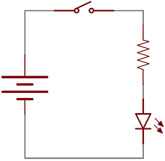
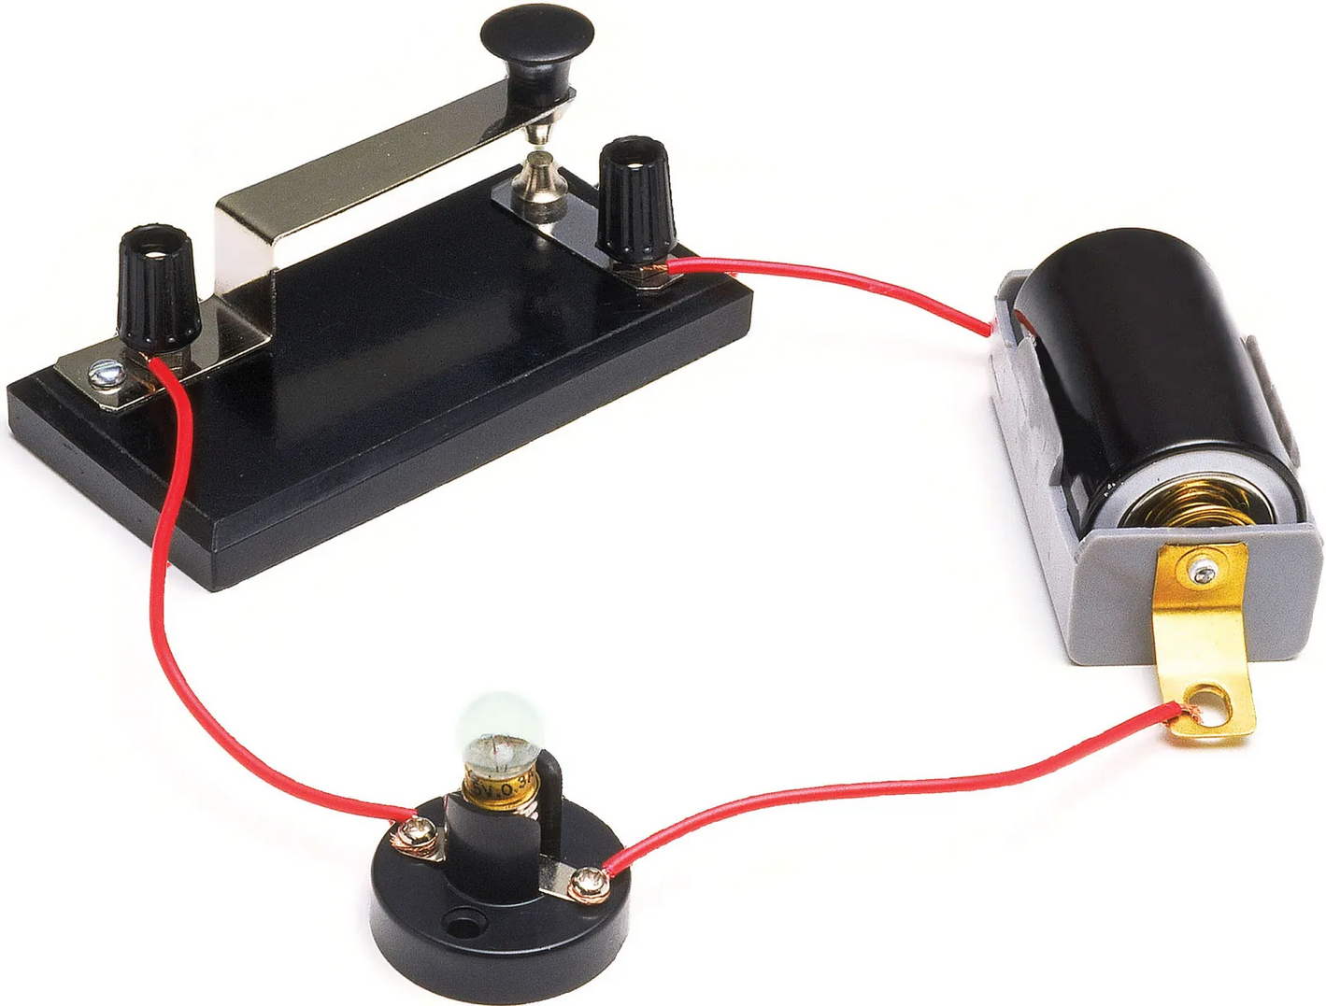
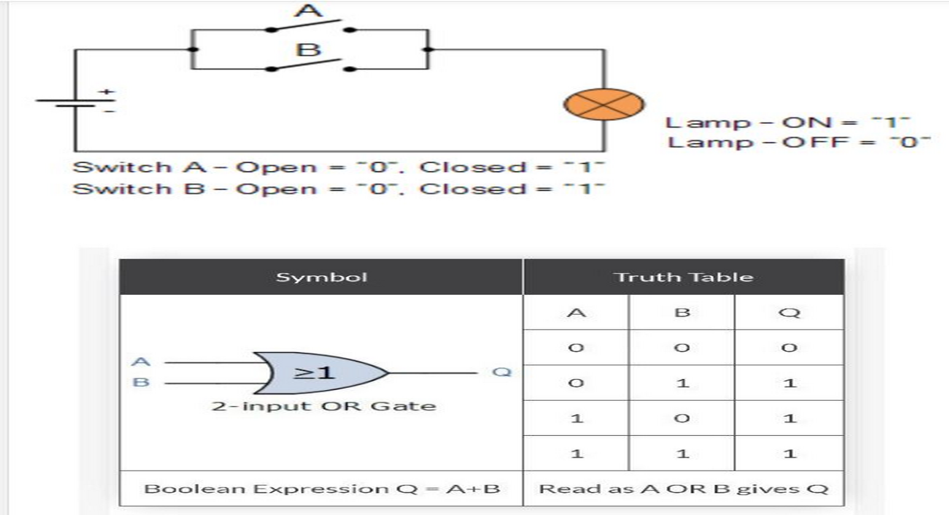
Portas

Slide 5
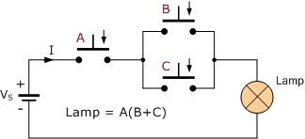
AND e OR

Slide 6
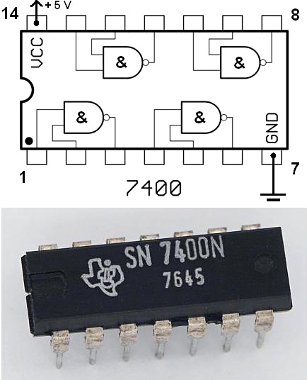

Slide 7
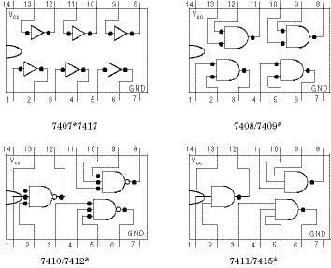

Slide 8
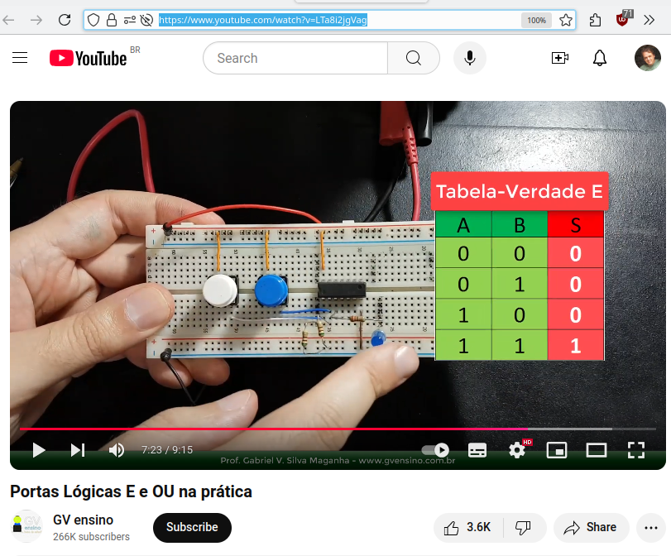

Slide 9
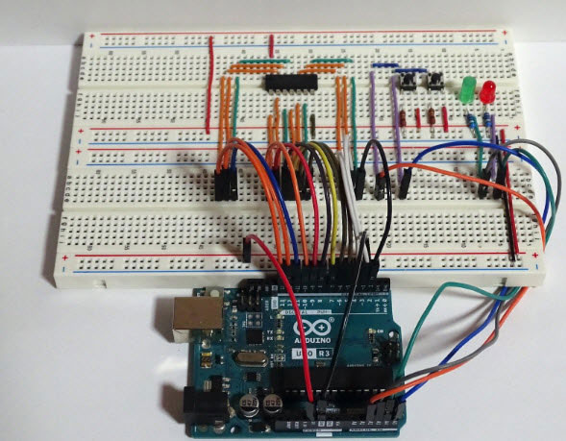

Slide 10
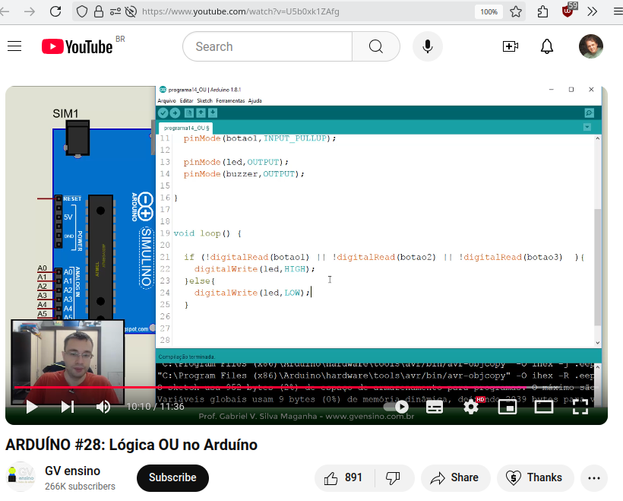

Slide 11
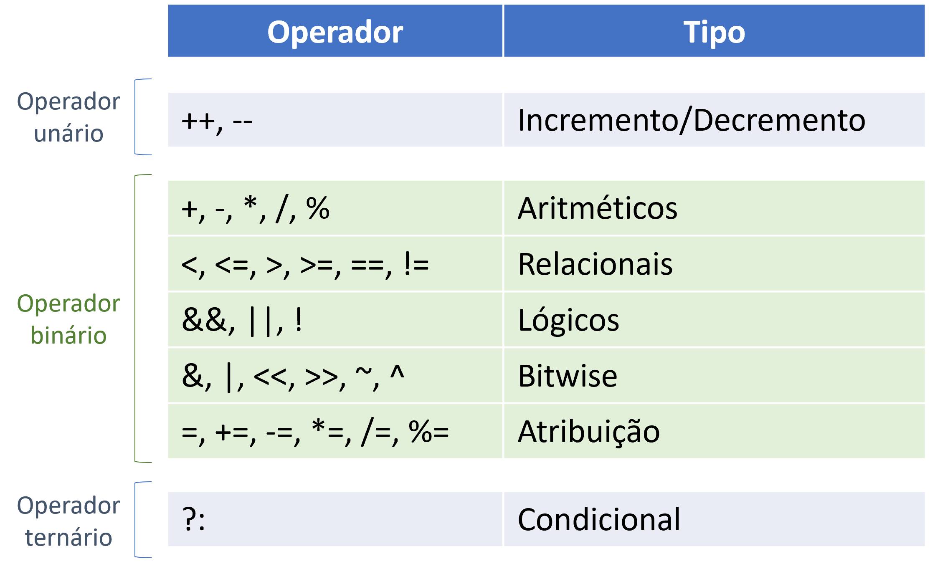
C/C++

Slide 13
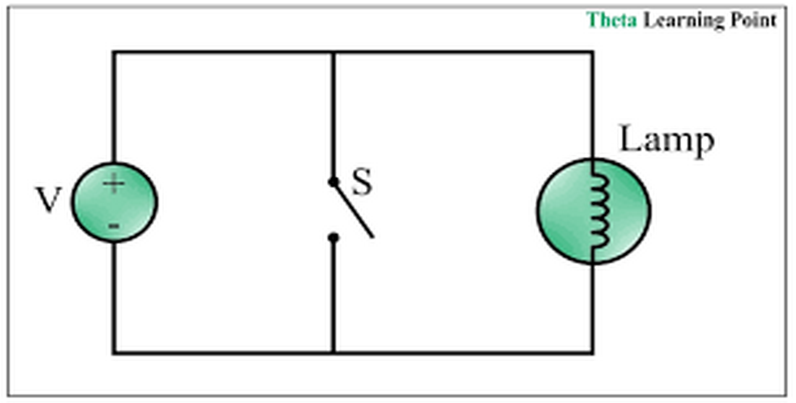
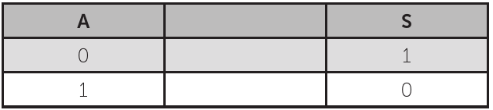
Inversor (negação)
Tabela-verdade NOT

Slide 14
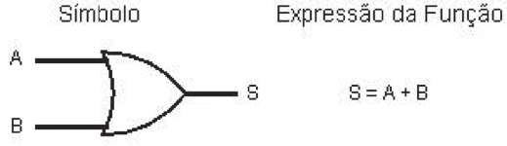
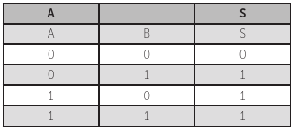
Porta OR

Slide 15
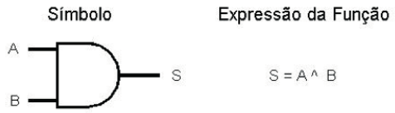
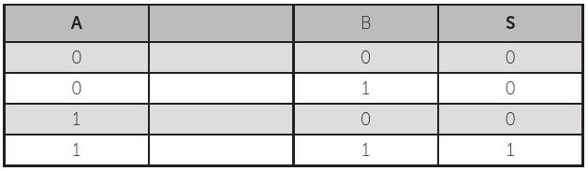
Porta AND

Slide 16
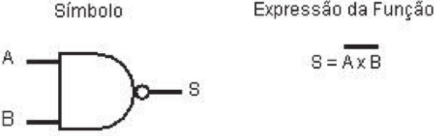
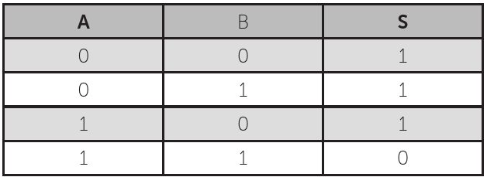
Porta NAND

Slide 17
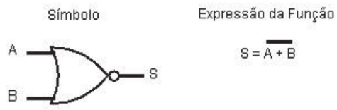
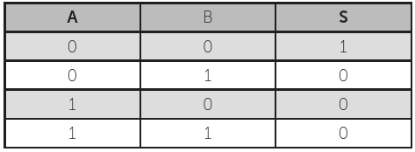
Port NOR

Slide 18
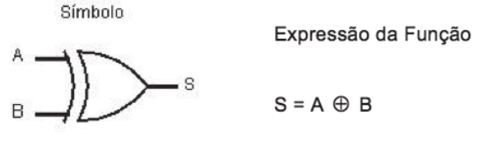
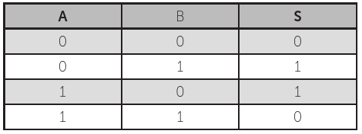
Porta XOR

Slide 19
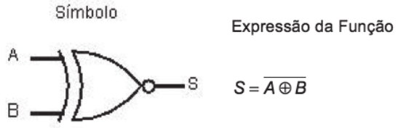
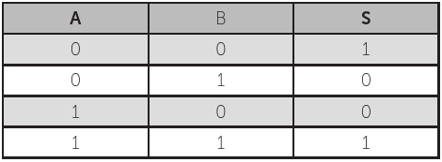
Porta XNOR

Slide 20


